Slide 1
Balanço da Semana Tudo alimenta a polarização
03 de março de 2024

Slide 2
Israel

Slide 3
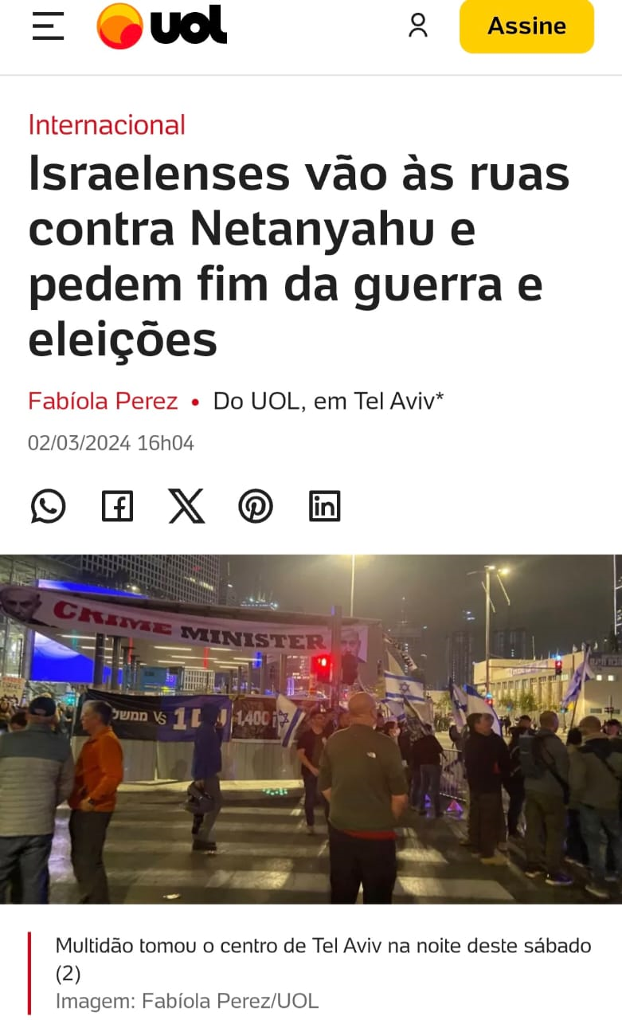
Lula surfa com o aumento e desgaste do governo de Netanyahu

Slide 4
A escalada do genocídio
Pelo menos 112 pessoas morreram e centenas ficaram feridas em Gaza depois que as forças de Israel abriram fogo enquanto civis palestinos esperavam por comida

Slide 5
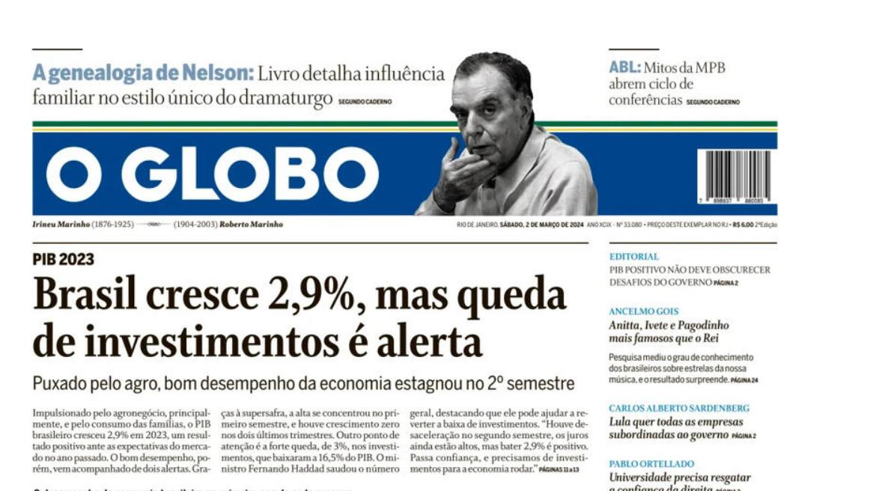
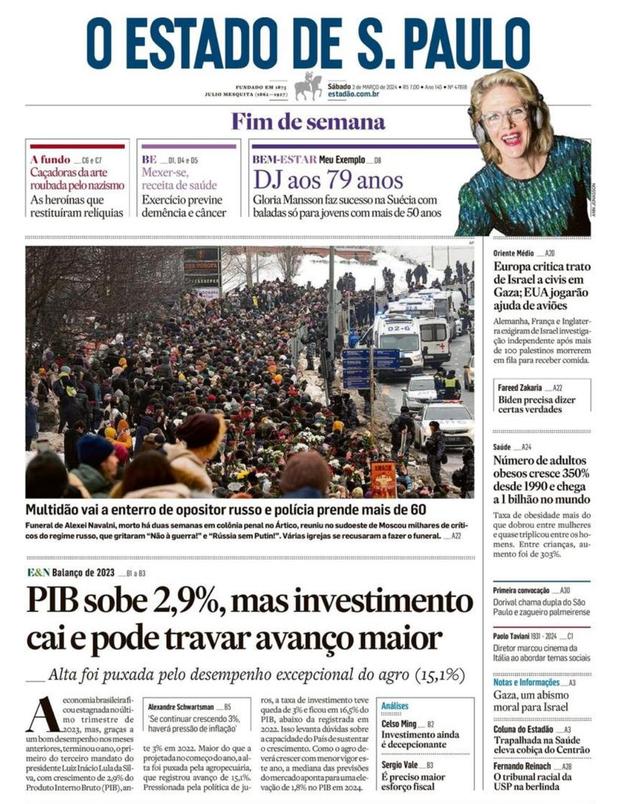
PIB … e a guerra do “mas”

Slide 6
A guerra das manifestações

Slide 7
Outras manifestações em março

Slide 8
Onde fica a esquerda nesta polarização?

